Slide 1
ECTTP: Lists
Valentijn Muijrers
https://github.com/vmuijrers/ECTTP

Slide 2
Course Overview
Week One: Course overview
Week One: Variables
Week Two: Conditions
Week Three: Loops
Week Four: Functions
Week Five: Tuples
Week Six: Lists ←
Week Seven: (Files, Exceptions, IO)
First Test! (vrijdag 21 oktober)
Week Eight: Classes and Objects
Week Nine:
Week Ten:
Week Eleven:
Second Test!

Slide 3

Recap
Datatypes
Voorbeelden van datatypes zijn: int, float, Boolean en string
Variabelen
Een doosje om een waarde van een datatype in op te slaan en later te gebruiken of aan te passen
If-statements
Om keuzes te maken in je programma, de keuze wordt gemaakt aan de hand van een conditie
For-loop en while-loop
Om code meerdere malen uit te voeren achter elkaar
Functies
Hiermee kun je stukken code opslaan en op een makkelijke manier hergebruiken door de functie aan te roepen

Slide 4
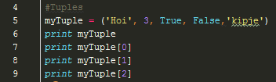
Tuples
Een Tuple is een verzameling van waarden van (al dan niet verschillende) datatypes, opgeslagen in een variabele

Slide 5
Onderdelen
Wanneer je een deel van een tuple wilt opvragen kun je dit doen door de index mee te geven, het eerste element van een tuple staat op index 0
index

Slide 6
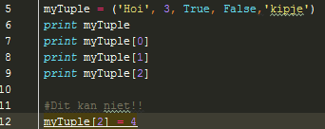
Immutable
Het is niet mogelijk om een deel van een tuple aan te passen

Slide 7

Variabelen
De meeste Variabelen hebben 1 waarde
Wanneer deze een nieuwe waarde krijgt, is de oude waarde overschreven
Onderstaande code print: 4

Slide 8
Lists
Een list is een verzameling van elementen, opgeslagen in een variabele
Het is mogelijk om verschillende types op te slaan in een list

Slide 9
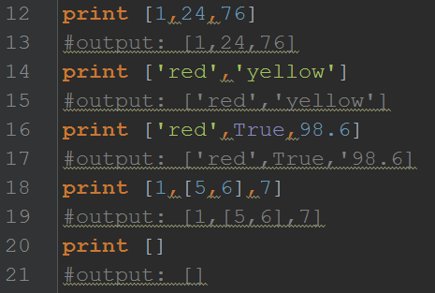
List Constants
Een list bestaat uit rechte haakjes en de elementen in een list zijn gescheiden met komma’s
Een element in een list
kan elk object zijn in
Python, zelfs een
andere list
Een list kan leeg zijn

Slide 10

Lists en Loops
Output:
5
4
3
2
1
Blastoff!

Slide 11
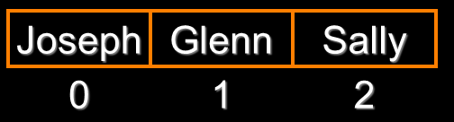
De elementen van een list
Het is mogelijk om een element van een list op te vragen met een index tussen rechte haakjes
Het eerste element heeft index 0
friends = [ ‘Joseph’, ‘Glenn’, ’Sally’]
print friends[1]
output: Glenn

Slide 12
Lists zijn mutable
Strings zijn “immutable”, het is niet mogelijk om een element van een string aan te passen, hiervoor zul je een nieuwe string moeten aanmaken
fruit = ‘Banana’
fruit[1] = ‘a’ #Dit geeft een error!
Lists zijn “mutable”,het is mogelijk om een element van een list aan te passen met behulp van de index operator
List = [1, 2, 3, 4]
List [3] = 28
#list is nu [1, 2, 3, 28]

Slide 13
Hoe lang is een list?
Met de ingebouwde functie len() kunnen we de lengte van een list of string opvragen, dit is het aantal elementen in de list
greet = ‘Hello’
print len(greet)
#output: 5
list = [1,2, ‘joe’, 99]
print len(list)
#output: 4

Slide 14
De range functie
De range functie geeft een list van nummers terug van 0 tot 1 minder dan de megegeven parameter
print range(4)
#output: [0, 1, 2, 3]
beesten = [‘weps’,’ koei’, ‘kip’]
print len(beesten)
#output: 3
print range(len(beesten))
#output: [0, 1, 2]

Slide 15
Concatenating lists
We kunnen een nieuwe list maken van twee bestaande lists met de + operator
a = [1,2,3]
b = [4,5,6]
c = a + b
Print c
#output: [1, 2, 3, 4, 5, 6]
Print a
#output: [1,2, 3]

Slide 16
Sliced lists
Met de slice-operator kun je makkelijk een stukje van een list pakken
list = [9, 41, 12, 3, 74, 15]
print list [1 : 3]
#output: [41, 12]
print list [ : 4] #Let op: het tweede nummer is exclusief, dus telt niet mee!
#output: [9, 41, 12, 3]
print list[ 3 : ]
#output: [ 3, 74, 15]
Print list [ : ]
#output: [9, 41, 12, 3, 74, 15]

Slide 17
Is it in de list?
Met de in operator kun je checken of een element in een list aanwezig is, dit geeft dus een Boolean terug
Met not in kun je checken of element niet aanwezig is, dit geeft dus een Boolean terug
someList = [1, 9, 21, 10, 16]
9 in someList #output True
21 not in someList
#output False

Slide 18
Sort
Een list can gesorteerd worden op volgorde met behulp van de sort() functie
List = [ 8, 1, 6, 4]
List.sort()
Print List
#output: [1, 4, 6, 8]

Slide 19
Append
Het is mogelijk om elementen toe te voegen aan een bestaande list met append(), het nieuwe element wordt toegevoegd aan het einde van de list
stuff = [1, 2, 3]
stuff.append( 5 )
print stuff
#output: [1, 2, 3, 5]

Slide 20
Sum
Het is mogelijk om de som van een list te bepalen met sum()
list = [1, 2, 3]
print sum(list)
#output: 6

Slide 21
Split
Met Split() kan een string opgesplitst worden in een list met de opgesplitste woorden als elementen
Tussen de haakjes kun je de letter meegeven waarop wordt gesplitst
words = “Hoi ik ben een koei”
List = words.split(‘ ‘)
print list
#output: [‘Hoi’, ‘ik’, ‘ben’, ‘een’, ‘koei’]
word = "Hoi ik ben een koei" list = word.split( 'n‘ ) print list
#output: [‘Hoi ik be’, ‘ ee’, ‘ koei’]

Slide 22
Exercise with lists!
Gegeven een functie genaamd NoEs(word) waarbij word een string is. Schrijf de code voor de functie waarbij alle letters ‘e’ van de inputstring worden weggelaten. Return het resultaat.
def NoEs(word):
...
...
...
return newWord
NoEs(‘koei’) -> ‘koi’
NoEs(‘het is een mooie dag’) -> ‘ht is n mooi dag’

Slide 23
Toets regels
Programmeeropdracht op pc
Individueel
Alleen vragen aan student assistenten stellen
Lever toets in bij je practicumbegeleider
20% van eindcijfer

Slide 24
Wat komt er op de toets?
Onderwerpen zijn:
Datatypes (Booleans, strings,int, float)
Loops (for-loop, while-loop)
Modulo (%-operator)
Functies (def Sum(a,b): return a+b)
If-Statements (if True: x+=1 else: x+=2)
Let op: Wanneer er op een toets gevraagd wordt naar een functie, schrijf je alleen de functie op, je hoeft dus niks te printen in de functie, tenzij hier expliciet naar wordt gevraagd!

Slide 25
Codingbat.com/Python
Oefen online programmeren!

Slide 26
Sixth lab is online
https://github.com/vmuijrers/ECTTP/blob/master/Labs/Lab_6.md
#For examples/tutorials and references!
py.processing.org
#For more practise with python!
codecademy.com
#Now let’s practise some more with codingbat:
http://codingbat.com/python

